Slide 1
POPÜLER DİYETLER
Prof. Dr. Aydın TUNÇKALE
İstanbul Bilim Üniversitesi Tıp Fakültesi
İç Hastalıkları Anabilim Dalı

Slide 2
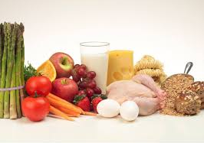
Popüler diyetler neden ilgi görür?
Genel özellikleri nelerdir?
Soru işaretleri var mı?
Avantajları nelerdir?
Dezavantajları hatta sağlığa zararları var mı?

Slide 3
KH kısıtlı, yüksek proteinli diyetler
Az yağlı diyetler
Tek besin diyetleri
Şarlatan diyetleri
Çok düşük kalorili diyetler
Önceden hazırlanmış menüler
Sağlıklı diyetler (dengeli ve ılımlı azaltılmış kalori)

Slide 4
Atkins
Sugar Busters
Carbohydrate addicts diet
The five day miracle diet
Protein Power
Enter the zone
Endocrine control diet
Heaşthy for life
The Doctor’s Quick Weight Loss Diet
Woman’s Doctor’s diet for women
Calories Don’t Count
Miracle Diet for Fast Weight loss
The Macrobiotic Diet
Four Day Wonder Diet
The Complete Scarsdale Medical Diet
The Rice Diet
The Pritikin Diet
Eat More, Weight Loss
The 35+ diet
20/30 Fat and fiber
Fat to Muscle Diet
T-Factor diet
Fit or Fat
Two Day Diet
Complete Hip and Thigh Diet
The Maximum Metabolism Diet
The Pasta Diet
Ducan Diyeti

Slide 5
Dr. Abravenel Body Type and Lifetime
Fit for life
Dr. Berger’s Immun Power Diet
The Hilton Diet
The Beverly Hills Diet
Dr. Debetz Champagne Diet
Sun Sign Diet
Cambridge Diet
Shapiro’s Picture Perfect D,et
The Wedding Dress Diet
Karatay Diyeti
Kan grubu diyeti
Eat to Win
Cabbage-Soup Diet
Eat Great, Lose Weight
The Ultrafit Diet
Paris Diet
Eat Right 4 your type
3 Season Diet
Metabolize
Thin So Fast
Optifas
Staying Thin
The Calloway Diet
Murat Topoğlu Diyeti
Zone Diyeti

Slide 6
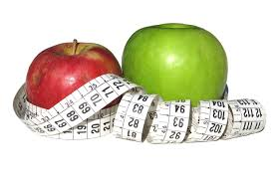
MUCİZE DİYET VAR MI?
HIZLI KİLO VERMEK MÜMKÜN MÜ?
EVET
BUNU NEDEN İSTEMİYORUZ?
HIZLA KİLO GERİ ALIMI METABOLİK SAĞLIKSIZLIK

Slide 7
TARİHSEL SÜREÇ
1830: Graham’ın Vejeteryan diyeti
1890: H: Fletcher’in Az et & Çok karbohidrat diyeti
1938: G. Harrop’un sıvı diyeti
1972: R. Atkins’in çok et & az karbohidrat diyeti
1978: H. Tarnower’in çok protein & az kalori diyeti
1979: H. Pritikin’in az yağlı diyeti
1981: J. Mazsi’nin Beverly Hills diyeti
1990: D. Ornish’in vejeteryen & çok az yağlı diyeti
2002: A.Agatston’un Güney Plajı diyeti
2010: Karatay’ın az KH & az meyve diyeti
2014: Alkali diyet

Slide 8
POPÜLER DİYETLERİN ORTAK ÖZELLİKLERİ
Çok kısa sürede kilo verileceğini iddia ederler
Çok az besin seçeneği sunarlar
Meşhur kişilerin bu diyetleri uyguladıklarını söylerler
Meşhur kişilerin bu diyetlerle ne kadar zayıfladıklarını söylerler
Diyetle birlikte pahalı gıda takviyeleri önerirler
Bilimsel kelime ve kavramları kullanırlar
Bilimsel yaklaşımları eleştirirler
Bilimsel gerçekleri çarpıtırlar
Çarpıcı bir isim ya da kendi isimlerini kullanırlar

Slide 9
POPÜLER DİYETLERLE İLGİLİ SORU İŞARETLERİ
Açlık ve tokluk fizyolojisine etkileri
Uygulayanlardaki psikolojik değişimler
Kronik hastalıkların (KKH, DM, OSTEOPOROZ) riskleri üzerine etkileri
Hormon regülasyonu üzerine etkileri
Hayat tarzı değişikliği üzerine etkileri

Slide 10
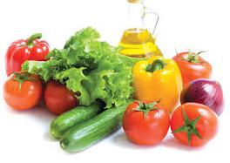
POPÜLER DİYET ÖRNEKLERİ
MAKRONUTRİYENT KISITLAMALARI
Yüksek proteinli diyetler
Düşük yağlı diyetler
Yeni diyetler

Slide 11
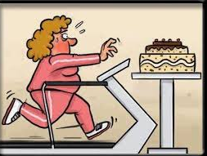
YÜKSEK PROTEİNLİ DİYETLER
Tokluk hissi artar
Termik etkisi yüksektir
Daha fazla ağırlık kaybettirirler
Daha fazla yağ kütlesi kaybettirirler

Slide 12
YÜKSEK PROTEİNLİ DİYETLER
Popüler diyetlerin en yaygın şeklidir
Beyin hücrelerinin ve diğer tüm hücrelerin normal fonksiyonlarını sürdürebilmeleri için glukoza ihtiyaçları vardır. Bu kısıtlandığında doku proteinleri ve yağlar kullanılır.
Kas dokusunda azalma oluşur
Meyvede de şeker olduğu gerekçesiyle yasaklanır
Hayvansal yağlar protein ile birlikte bolca alınır.
KH alımının kısıtlanması nedeniyle efor kapasitesi azalır

Slide 13
HIZLI KİLO KAYBI YAĞ DIŞI DOKUNUN KAYBINA NEDEN OLUR
YAVAŞ ZAYIFLAMA SONUC U
Yağ kütlesi % 80, yağ dışı kütle % 20 azalır
HIZLI ZAYIFLAMA SONUCU
Yağ kütlesi %30, yağ dışı kütle %70 azalır

Slide 14
YPD’lerle ancak 12 ay ZAYIFLAMA sürer
SONRA;
Maalesef geri kilo alımı kaçınılmazdır

Slide 15
METABOLİK VE PSİŞİK DEĞİŞİM
Depresyona yatkınlık
Vitamin eksikliği
HDL-K düşüşü
LDL-K artışı
Ü.asit artışı
Diyabete eğilim
İnsülin direnci artışı
KKH riskinde artma
İnme riskinde artma
Kansere eğilim
Böbrek taşı artışı
Osteoporoz

Slide 17
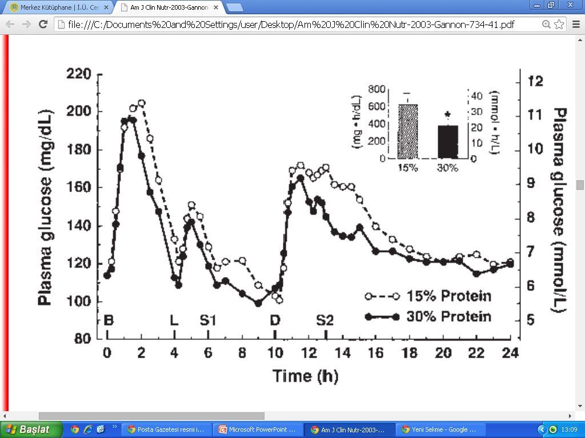
Yüksek proteinle beslenme kan glukozunu düşürür, ama ………………….
,
,
Am J Clin Nutr 2003;78:734-41

Slide 18
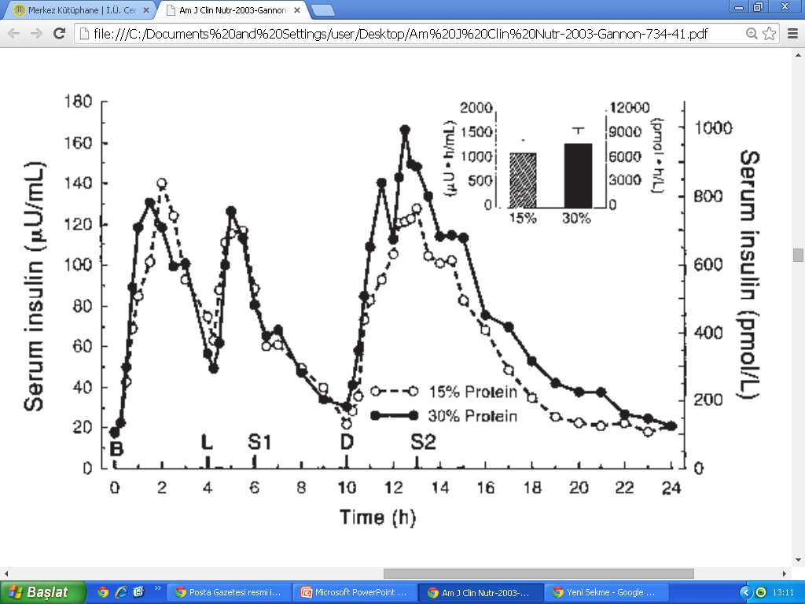
Yüksek proteinle beslenme kan glukozunu düşürür, ama insülin yanitini arttirir
.
,
.
,
Am J Clin Nutr 2003;78:734-41

Slide 19
ALKALİ DİYETLER pH’ya göre gıdalar
3; Enerji içecekleri, şarap, kola, asitli tüm içecekler
4; Çikolata, abur-cuburlar, mayalı hamur işleri
5; Fıstık, kahve, beyaz un, kırmızı et
6; Meyve suları, yumurta, pişmiş ıspanak, fasulye, balık, tahıllar,kuru baklagiller
7; SU
8;Elma, domates, badem, mısır, greyfurt, şeftali, çilek muz
9; Avokado, yeşil çay,
patlıcan, patates, bezelye,
hurma
10; Çiğ ıspanak, brokoli,
enginar, karnabahar, limon,salatalık, soğan, havuç,
marul

Slide 20
DÜŞÜK YAĞLI DİYETLER
Yağdan gelen enerji yalnızca %5-10
Hayvansal kaynaklı protein verilmez
Sert kabuklu kuruyemişler kısıtlanır
Yalnızca tahıllar, sebze ve meyvelere izin verilir
Aşırı gaz oluşumuna neden olur
Minerallerin emilimi bozulur
Besin seçenekleri çok sınırlıdır
Yağ ve protein bedence istenen gıdalar olduğundan uzun süreli devam edilebilmesi zordur

Slide 21
Tek besin diyetleri
Bir besinin ya da besin gurubunun kullanımına izin verilirken, diğerleri yasaklanır
ÖRNEK
PİRİNÇ DİYETİ
YUMURTA DİYETİ
Amaç tek besin nedeniyle kişinin bıkması ve az kalori almasının sağlanmasıdır
Bu gıdaların büyülü etkilerinden bahsedilir
Hatta bugüne kadar keşfedilmemiş özellikleri sıralanır

Slide 22
ALTIN ÇİLEK BİBERİYE ANANAS ÇÖREK OTU NAR SUYU
………………………

Slide 23
Şarlatan diyetler
Hazır listelerle birlikte pahalı ürün ya da gıda takviyeleri satılır
Bolca reklamları yapılır
Yeni bir diyet kombinasyonu oldukları iddia edilir
Satanların cebi dolarken, uygulayanların sağlıkları bozulur

Slide 24
Çok düşük kalorili diyetler
<800 kcal/gün
Organ kaybına neden olurlar
Düşük potasyum riski
Kalp yetersizliği riski
Pahalı
Böbrek taşı ve gut riski
Eğer uygulanacaksa mutlaka hastanede ve doktor kontrolünde yapılmalıdır
Buna rağmen gerçek hayatta!?.......................

Slide 25
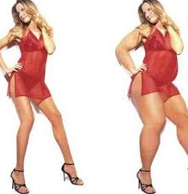
ÇOK DÜŞÜK KALORİLİ DİYETLER
DETOKS diyeti adı altında pazarlanırlar.

Slide 26
HAZIR FORMÜL DİYETLERİ
Daha önceden hazırlanmış formüllerdir.
Sürdürülebilirlikleri düşüktür
Hızlı kilo kaybedilir, hızlı geri alınır.
Pahalıdırlar
Kabızlığa neden olurlar.
İnternet üzerinden satışları yaygındır

Slide 27
Sağlikli diyetler
Ilımlı kalori kısıtlamalarıdır
1000-1800 kcal/gün
% 50-60 KH
% 15-20 Protein
% 25-30 Yağ

Slide 28
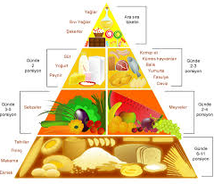
SAĞLIKLA KALIN…

